Slide 1
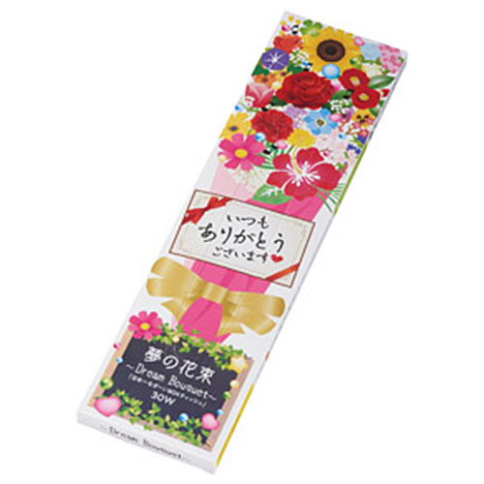


【提案書】
日本一なが?いBOXティッシュ30W 夢の花束
特徴
ポップでカラフルで華やかなフラワーデザインと、インパクト抜群の長いボックスサイズが特徴のボックスティッシュ。イベント等でひと目を惹くこと間違いなしなのでおすすめです。
納期
納期スペース
仕様
素材：パルプ
包装：化粧箱
生産国：日本
お見積
お見積りスペース

